Slide 1


Slide 2
Outline 大綱
01
Abstract
1 page
研究摘要 (A–F 六大要素)
02
Introduction
3 pages
研究動機與傳統技術瓶頸
03
Related Work
2 pages
文獻比較與量化效能數據
04
Proposed Scheme
9 pages
DRL 系統架構、MDP 建模、DQN 演算法、設計正當性
05
Expected Contribution
1 page
預期貢獻與智慧城市應用

Slide 3
SECTION 1 — ABSTRACT
Page 1 / 1
Abstract — 研究摘要 (A–F 六大要素)
用 6 張卡片濃縮整篇研究的關鍵資訊
A
Motivation 動機
B
But 挑戰
C
Cure 解藥
智慧城市與車聯網蓬勃發展，AI 動態交通號誌已成核心研究熱點。
傳統定時／感應式號誌缺乏全局視野，面對動態車流效率低落。
提出基於深度強化學習 (DRL) 的動態路口決策系統。
D
Development
E
Experiments
F
Findings
Based on DQN + SUMO 模擬平台 + TraCI API。
於四向標準路口進行隨機車流壓力測試，與定時號誌 PK。
結果顯示可顯著降低平均停等時間、縮短佇列、提升吞吐量。

Slide 4
SECTION 2 — INTRODUCTION
A Motivation 動機
Page 1 / 3
研究動機 — 智慧城市時代的交通革命
全球都市化趨勢、AI 技術成熟、市場急迫需求三股力量交會
🌐 技術成熟
🏙️ 需求迫切
💰 市場龐大
Technology Ready
Demand Urgent
Market Massive
▸
AI / Deep Learning 突破性發展
▸
全球 57.5% 人口居住在都市
▸
智慧城市市場 $877B (2024)
▸
IoT 感測器與 5G 普及部署
▸
車輛數量逐年成長，路網承載飽和
▸
智慧交通市場 $55B → $124B
▸
雲端運算與邊緣 AI 成本下降
▸
尖峰塞車造成龐大經濟損失
▸
各國政府積極投入基礎建設
📊 真實數據 — 為什麼此刻急需智慧號誌？
43 hr
$74B USD
102 hr
15% ↓
美國駕駛人
年浪費於塞車
美國年度
壅塞經濟損失
紐約 / 芝加哥
年塞車時數
新加坡 AI 號誌
尖峰塞車降幅
INRIX 2024
INRIX 2024
INRIX 2024
Singapore 2024
💡 研究價值：此刻正是「技術成熟 × 需求迫切 × 市場龐大」三力交會的黃金時機 ——投入 AI 交通號誌研究具備重大學術與實務價值。

Slide 5
SECTION 2 — INTRODUCTION
B But 挑戰
Page 2 / 3
現代城市治理的痛點 — 用數據看見問題
傳統靜態號誌如何在尖峰時段製造系統性低效
🚦 痛點一：靜態號誌在不對稱車流下的系統性失效
典型台灣都市路口（120 秒固定週期）尖峰時段實測：
方向 | 綠燈時長 (秒) | 尖峰佇列 (車輛) | 平均等待 (秒) | 狀態
北向 ↓ | 96 | 20+ | 150+ | 🔴 壅塞
南向 ↑ | 96 | 18 | 120+ | 🔴 壅塞
東向 → | 24 | 0-2 | 85 | 🟢 空轉
西向 ← | 24 | 1 | 92 | 🟢 空轉
📉 痛點二：路口服務等級 (LOS) 惡化
💨 痛點三：走走停停的連鎖代價
依 HCM 標準，控制延遲 (秒/車) 對應服務等級：
車輛每停等 1 分鐘所產生的負面效應：
A
< 10 秒
順暢
⛽
怠速油耗
+20%
C
20–35 秒
可接受
🌫️
CO₂ 排放
+25%
D
35–55 秒
壅塞徵兆
🔁
再起步耗能
× 3 倍
E
55–80 秒
嚴重壅塞
😤
駕駛壓力指數
顯著上升
F
> 80 秒
崩潰失效
🚑
緊急車輛延誤
風險高

Slide 6
SECTION 2 — INTRODUCTION
B But 挑戰
Page 3 / 3
交通號誌技術的三代演進 — 效能基準對照
Fixed-Time → Actuated → Adaptive → Deep RL 的延遲改善軌跡
Gen 1
Gen 2
Gen 3
Gen 4 ★
1958–
1980s–
2000s–
2016–
Fixed-Time
Actuated
Adaptive
Deep RL
定時控制
感應式控制
自適應控制
深度強化學習
⚙️ 控制邏輯
→
⚙️ 控制邏輯
→
⚙️ 控制邏輯
→
⚙️ 控制邏輯
依歷史數據設定固定循環
線圈觸發 (SCATS/SCOOT)
AI 規則 + 即時感測
DQN 數據驅動學習
⏱️ 平均延遲
⏱️ 平均延遲
⏱️ 平均延遲
⏱️ 平均延遲
55–80s
↓ 12%
↓ 20%
↓ 66–82%
LOS E (基準)
vs Fixed-Time
vs Fixed-Time
vs Fixed-Time
局部反應
等待時間 ↓ 30-40%
佇列 ↓ 66%
📈 演進趨勢：從靜態規則 → 局部反應 → AI 自適應 → 數據驅動學習，每一代都在挑戰前代效能極限。Deep RL 是當前的最佳解法，而本研究將實作此第四代技術。

Slide 7
SECTION 3 — RELATED WORK
B But 挑戰
Page 1 / 2
Article Summary Table — 文獻比較總表
三代交通號誌控制技術定錨
方法 | 代表文獻 | 決策邏輯 | 實測效能 (vs Fixed) | 缺點
Fixed-Time 定時控制 | Webster (1958) | 依歷史數據設定固定循環 | 基準 (LOS E: 55-80s) | 缺乏彈性、易綠燈空轉
Actuated 感應式控制 | SCATS / SCOOT | 線圈觸發 (Rule-based) 被動反應 | 延遲 ↓ 12% | 僅單一車道、無全局最佳化
Q-Learning 表格式 RL | Wiering (2000) | Q-Table 查表式學習 | 延遲 ↓ ~30% | 狀態空間爆炸、難擴展
DQN 深度 Q 網路 | Genders & Razavi (2016) | 神經網路逼近 Q 值 | 延遲 ↓ 82% / 佇列 ↓ 66% | 訓練不穩定、需穩定化機制
★ 本研究 DQN + SUMO | — | DQN + Experience Replay + Target Network | 目標：等待時間 ↓ 30%+ | 需大量訓練樣本
本研究定位：結合 DQN 學習能力與 SUMO 模擬真實性，突破靜態規則極限，實現全局動態最佳化。

Slide 8
SECTION 3 — RELATED WORK
B But 挑戰
Page 2 / 2
Prior Work — 前人研究的量化效能數據
DRL 在交通號誌控制上已展現顯著改善（vs. Fixed-Time 基準）
82%
66%
20%
Cumulative Delay ↓
Queue Length ↓
Travel Time ↓
平均累積延遲
平均佇列長度
平均旅行時間
Genders & Razavi (2016)
Genders & Razavi (2016)
Genders & Razavi (2016)
📊 其他相關文獻的效能改善範圍 (vs. Fixed-Time)
文獻 | 方法 | Waiting Time ↓ | Queue Length ↓ | Travel Time ↓ | 模擬器
Genders & Razavi (2016) | Deep CNN + DQN | — | 66% | 20% | SUMO
Pan et al. (2023) | DQN + Memory Palace | 57.1% ~ 100% | 40.9% ~ 100% | 16.8% ~ 68% | SUMO
Pri-DDQN (2024) | Double DQN + PER | 21.5% (vs Fixed) | 顯著縮短 | — | SUMO
Liu et al. (PMC, 2022) | DQN vs SAC | Avg Delay 5.13s | — | — | SUMO
📌 結論： DRL 在 SUMO 平台上已被廣泛驗證可大幅改善交通效率，本研究在此基礎上進一步整合 DQN 穩定化機制。

Slide 9
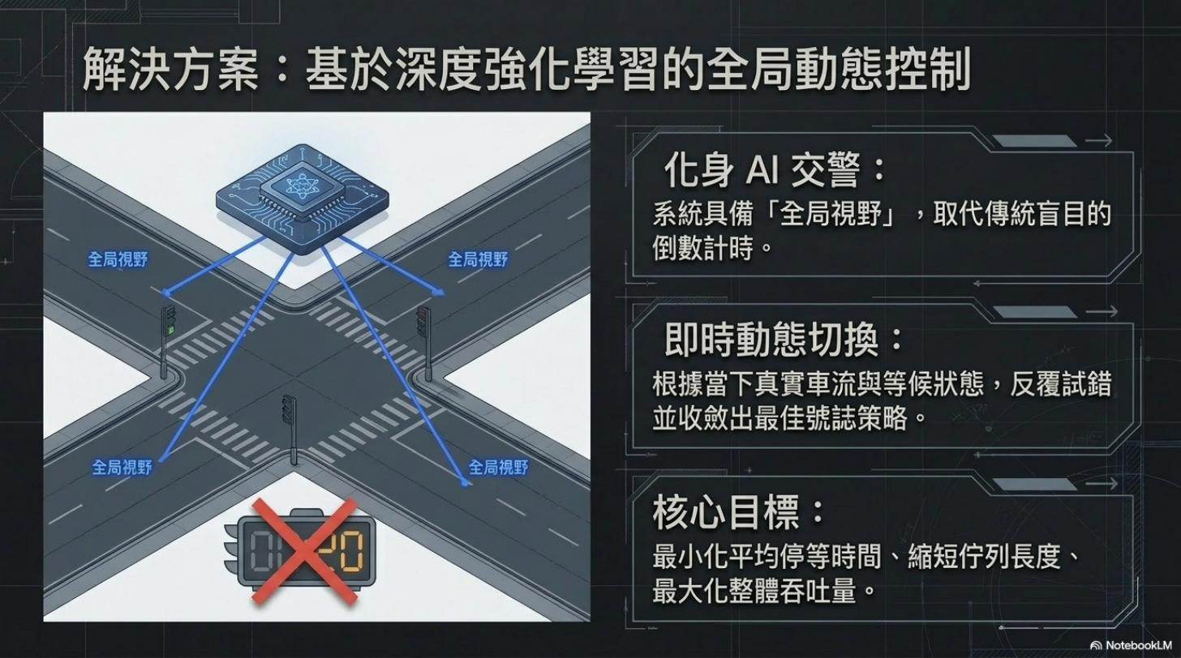
SECTION 4 — PROPOSED SCHEME
C Cure 解藥
Page 1 / 9

Slide 10
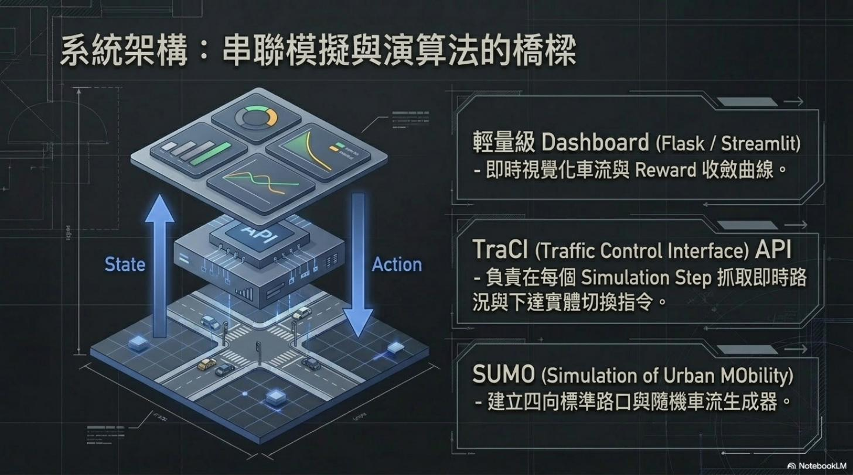
SECTION 4 — PROPOSED SCHEME
D Development 設計
Page 2 / 9

Slide 11
SECTION 4 — PROPOSED SCHEME
D Development 設計
Page 3 / 9
MDP 建模：將交通路口轉化為強化學習問題
以 5-tuple ⟨S, A, P, R, γ⟩ 形式化定義決策過程
Agent
Action aₜ
Environment
R + S
Reward rₜ + State sₜ₊₁
DQN 神經網路
SUMO 模擬路口
觀測 + 獎勵
(交通號誌控制器)
(車流動態)
(回饋訊號)
📐 MDP 5-tuple ⟨S, A, P, R, γ⟩
🎯 Bellman 最優方程
S
State 狀態空間 (5 維向量)
Q*(s,a) = E[r + γ·maxₐ' Q*(s', a')]
A
Action 動作空間 (Keep / Change)
P
Transition 轉移機率 (由 SUMO 決定)
→ 最優策略 (Optimal Policy)
R
Reward 獎勵函數 (負累積等待時間)
π*(s) = argmaxₐ Q*(s, a)
γ
Discount Factor 折扣因子 = 0.95
👉 DQN 用神經網路 Q(s, a; θ) 逼近最優 Q*(s, a)

Slide 12
SECTION 4 — PROPOSED SCHEME
D Development 設計
Page 4 / 9
狀態空間 (State Space) — 環境觀測設計
Agent 看到的是 5 維向量：四向佇列長度 + 當前相位
sₜ = [Q_N, Q_E, Q_S, Q_W, φₜ] ∈ ℝ⁵
📋 變數定義
💡 為什麼選 5 維簡潔狀態？
Q_N, Q_E, Q_S, Q_W
①
避免維度詛咒：DTSE 矩陣 (Genders, 2016)
需 60×60 維，訓練成本高 100+ 倍
東/西/南/北四向當前停等車輛數
(車速 < 0.1 m/s 視為停等)
②
聚焦核心資訊：佇列長度已充分反映
壅塞程度，是 reward 的主要驅動因子
φₜ ∈ {0, 1, 2, 3}
③
感測器友善：實務部署只需四向
車輛計數器（線圈/相機），易落地
當前號誌相位編號
Dim(S) = 5
④
可擴展：未來可加入平均車速、
相位持續時間等特徵 (Future Work)
狀態維度（離散+連續混合）
🔍 觀測來源：TraCI API 在每個 simulation step 從 SUMO 抓取車輛資訊並轉換為狀態向量。

Slide 13
SECTION 4 — PROPOSED SCHEME
D Development 設計
Page 5 / 9
動作空間 (Action Space) — 決策空間與安全約束
Binary Action 設計：Keep / Change，配合最小綠燈時間限制
A = {a₀, a₁} = {Keep, Change}
a₀ = Keep（維持當前相位）
a₁ = Change（切換下一相位）
φₜ₊₁ = φₜ
φₜ₊₁ = (φₜ + 1) mod 4
✔ 適用情境：當前相位車流仍未疏散完畢
⚠ 自動安插 3 秒黃燈 + 1 秒全紅過渡
✔ 模擬時間：每 5 秒做一次決策
✔ 切換後重置綠燈計時器
🛡️ 安全約束 (Safety Constraints) — 防止 Agent 學到瘋狂切換
C1 最小綠燈時間
C2 黃燈過渡保護
C3 決策週期
t_green ≥ t_min = 10s
Yellow = 3s, All-Red = 1s
Δt_decision = 5s
若未達最小綠燈，強制忽略 Change
確保駕駛安全與物理切換
Agent 每 5 秒觀測並決策一次

Slide 14
SECTION 4 — PROPOSED SCHEME
D Development 設計
Page 6 / 9
獎勵函數 (Reward Function)
用負累積等待時間懲罰，引導 Agent 學會盡快疏散車流
Reward Function 公式
rₜ = − Σ wₗ(t)
📐 符號定義
🎯 設計邏輯
rₜ
在時刻 t 獲得的即時獎勵 (≤ 0)
1.
等待時間越長 → 懲罰越大（rₜ 越負）
wₗ(t)
車道 ℓ 在時刻 t 的累積等待時間 (秒)
2.
Agent 為了最大化 Σγᵏrₜ₊ₖ，必須最小化總等待時間
ℓ ∈ L
L = {N, E, S, W} 四個進入車道集合
3.
天然優先處理「等最久」的車流方向
Σ
對所有車道累積等待時間求和
4.
目標：rₜ → 0 (理想無等待)

Slide 15
SECTION 4 — PROPOSED SCHEME
D Development 設計
Page 7 / 9
DQN 核心演算法 — 神經網路與 Loss Function
用 Q(s,a;θ) 逼近 Q*(s,a)，並透過 TD-error 最小化更新權重
🧠 神經網路架構 (Q-Network Architecture)
Input Layer
→
Hidden Layers
→
Output Layer
sₜ ∈ ℝ⁵
(5 維狀態向量)
FC × 2 (128 + 64 units)
Activation: ReLU
Q(s, a₀), Q(s, a₁) ∈ ℝ²
Linear (no activation)
📉 Loss Function — TD Error 最小化
L(θ) = 𝔼[ ( yₜ − Q(sₜ, aₜ ; θ) )² ] where yₜ = rₜ + γ · maxₐ' Q(sₜ₊₁, a' ; θ⁻)
θ：Policy Network 權重（每步更新）
θ⁻：Target Network 權重（C 步同步一次）
yₜ：TD Target — 由 Bellman 方程計算的目標 Q 值

Slide 16
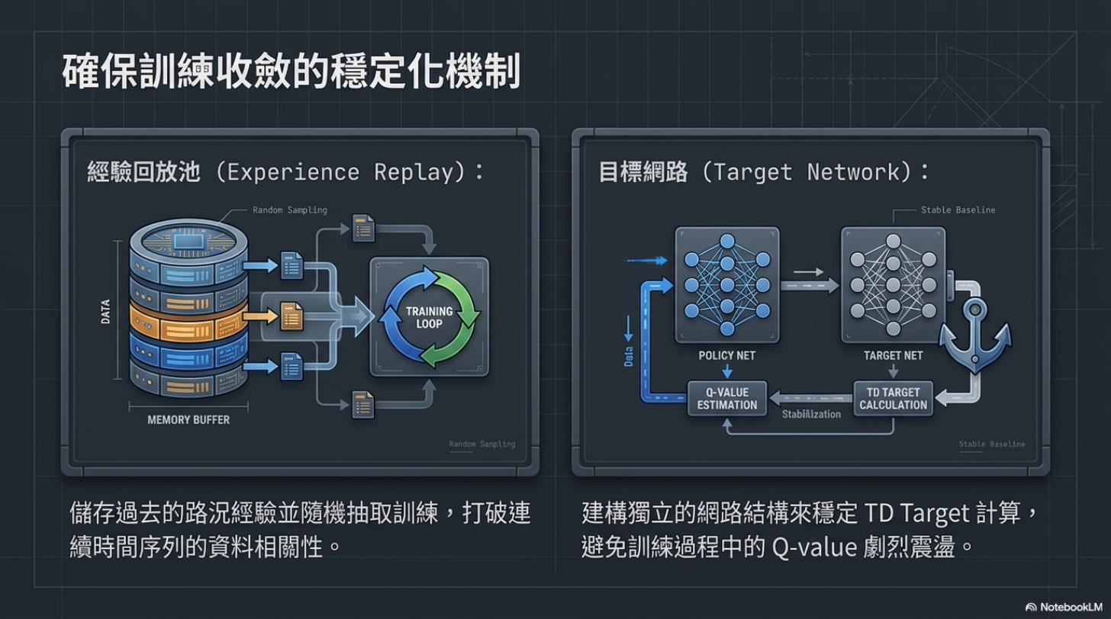
SECTION 4 — PROPOSED SCHEME
D Development 設計
Page 8 / 9

Slide 17
SECTION 4 — PROPOSED SCHEME
D Development 設計
Page 9 / 9
超參數設定與演算法選擇正當性
Hyperparameters & Why DQN over PPO/A3C/Rainbow?
⚙️ 超參數設定 (Hyperparameters)
🎯 為什麼選 DQN？(vs PPO/A3C)
參數 | 數值 | 說明
Learning rate α | 0.001 | Adam optimizer
Discount γ | 0.95 | 未來獎勵折扣率
ε (起始 → 終止) | 1.0 → 0.05 | ε-greedy 探索率
ε-decay rate | 0.995 | 每 episode 衰減
Replay buffer size | 50,000 | 經驗回放池容量
Batch size | 32 | 訓練批次大小
Target update C | 每 500 步 | 目標網路同步頻率
Hidden layers | [128, 64] | 全連接層神經元數
①
Action 是離散的
Keep / Change 為 binary 動作，DQN 天生適合，無需 Policy Gradient。
②
Off-policy 訓練效率高
可重複利用 Experience Replay 樣本，遠比 on-policy 的 PPO/A3C 省訓練資源。
③
經典且文獻基準明確
Genders & Razavi (2016) 已建立 baseline，可直接對比效能。
④
教學與除錯友善
Loss 與 Q-value 收斂可視化，比 Actor-Critic 更易調試。
⑤
可漸進升級
未來可擴展至 Double DQN / Dueling DQN / Rainbow（Future Work）。

Slide 18
SECTION 5 — EXPECTED CONTRIBUTION
F Findings 發現
Page 1 / 1
預期貢獻 — 智慧城市的新大腦
本研究預期達成的量化效能改善目標
30%+
40%+
20%+
15%+
停等時間 ↓
佇列長度 ↓
整體吞吐量 ↑
CO₂ 排放 ↓
Avg Waiting Time
Queue Length
Throughput
Carbon Emission
vs Fixed-Time
vs Fixed-Time
vs Fixed-Time
減少怠速
🎓 學術貢獻 Academic
🏭 產業貢獻 Industry
🌱 社會貢獻 Society
▸
建立 SUMO + DQN 完整實作框架
▸
可整合至現有 ITS 基礎建設
▸
降低駕駛通勤時間與壓力
▸
驗證 5 維簡潔狀態的有效性
▸
降低號誌智慧化部署成本
▸
減少碳排放、邁向永續城市
▸
為 Multi-Agent 擴展奠定基礎
▸
支援台灣交通局實證計畫
▸
緊急車輛優先通行 (Future)
🎯 願景：讓每個十字路口成為「智慧大腦」，資料驅動 × 動態決策 × 永續低碳 邁向真正的智慧城市未來。

